Slide 1

Tiếng Việt 3
Tập 1
Tuần 6
Kể chuyện:
Chiếc răng rụng

Slide 2



Slide 3





Em thường làm những gì để bảo vệ răng miệng?

Slide 4


Slide 5




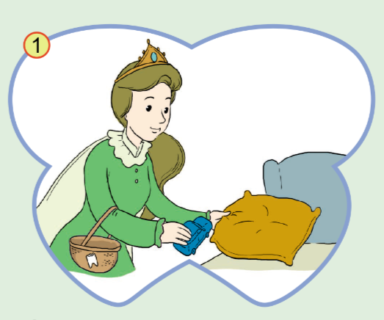



HĐ 1: KỂ CHUYỆN
Ấn để đến
video kể chuyện
Khi thay răng, trẻ em Mỹ tin rằng Thần Răng sẽ mang cái răng đó đi và đặt dưới gối mấy đồng tiền. Còn ở Pháp, Thần Răng sẽ cho các em một món đồ chơi nho nhỏ.
Ở Mỹ và Pháp, khi thay răng, trẻ em tin rằng Thần Răng cho các em những gì?

Slide 6

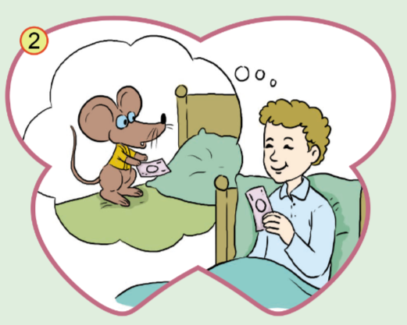
Ở Tây Ban Nha, khi thay răng, trẻ em
tin rằng chuột sẽ lấy đi chiếc răng rụng và đặt dưới gối cho các em tiền
hoặc một viên đường.
Ở Tây Ban Nha, khi thay răng, trẻ em tin rằng chuột sẽ cho các em những gì?

Slide 7

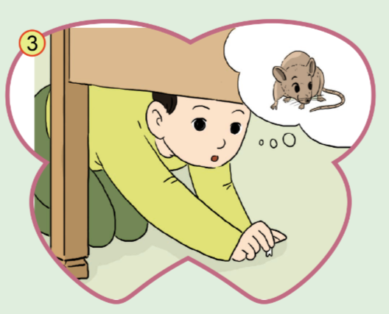
Ở Việt Nam, các em sẽ ném chiếc răng lên mái nhà hoặc gầm giường
tùy vào vị trí răng và nói với chuột “chuột chuột chí chí, tao lấy răng mày”.
Ở Việt Nam, trẻ em để những chiếc răng rụng ở đâu? Các em nói gì với chuột?

Slide 8

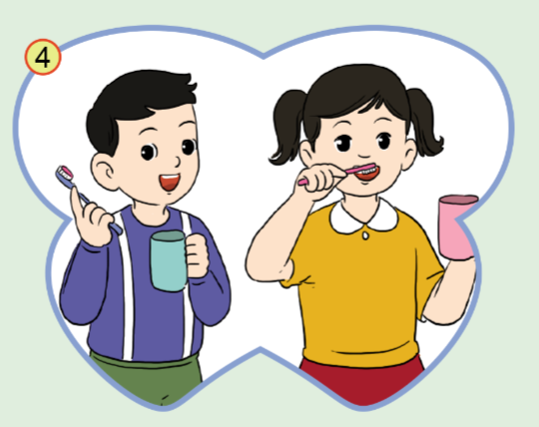

Trẻ em các nước cũng đều ao ước có những chiếc răng mới
thật chắc, thật đẹp.
Trẻ em các nước đều ao ước có những chiếc răng mới như thế nào?

Slide 9


Quan sát các tranh vẽ và gợi ý của từ tranh em hãy kể lại
câu chuyện Chiếc răng rụng.

Slide 10



HĐ 2: TRAO ĐỔI VỀ CÂU CHUYỆN
Chăm chỉ đánh răng sáng và tối, sau các bữa ăn.
Không ăn đồ quá nóng hoặc quá lạnh.
Không ăn nhiều đồ ngọt.
Làm thế nào để có một hàm răng luôn trắng sáng và khỏe mạnh?

Slide 11
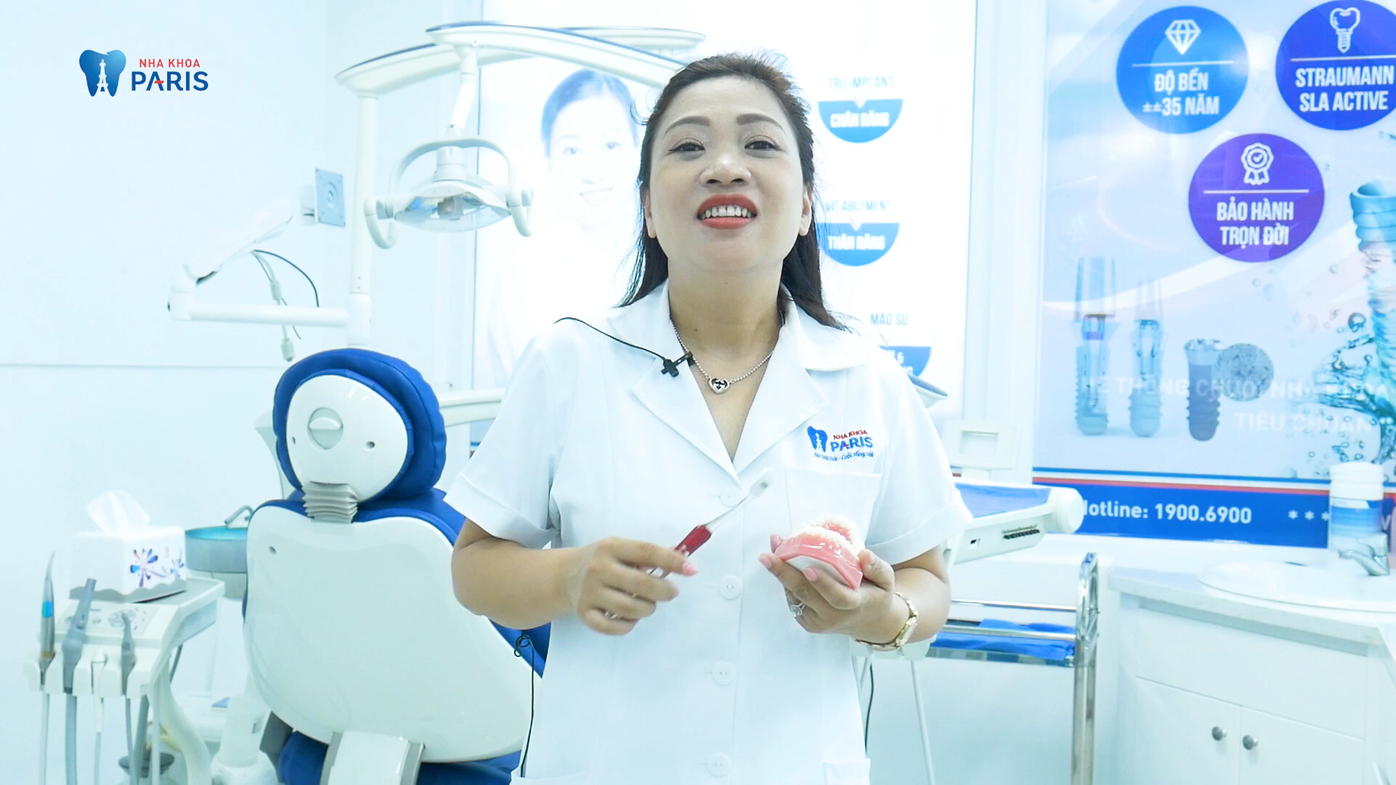

Slide 12


Slide 13


Ôn tập lại nội dung của bài học ngày hôm nay
Chuẩn bị: Bài đọc 4 – Hai bàn tay em

Slide 14


Slide 15



Để kết nối cộng đồng giáo viên và nhận thêm nhiều tài liệu giảng dạy,
mời quý thầy cô tham gia Group Facebook
theo đường link:
Hoc10 – Đồng hành cùng giáo viên tiểu học
Hoặc truy cập qua QR code

